Slide 1



Projeto Prático:
Gestão e qualidade de software

Slide 2

Integrantes do Grupo:
Breno Costa – RA:
Erick Lopes – RA: 4231921892
Gabriel Rocha – RA:
Gustavo Silva – RA:
Nadine Pereira – RA:
Pedro de Oliveira – RA:
Orientadora:
Rafaela Pereira

Slide 3



Introdução
O projeto em questão visa implementar um plano de teste abrangente para garantir a qualidade e confiabilidade do software. Nesta apresentação, abordaremos as três etapas principais do processo:
01. Plano de Teste e Roteiro de Testes
02. Junit
03. Metrics e Coverage

Slide 4
Motivação
A motivação para este projeto reside na necessidade de garantir a qualidade do software, identificar e corrigir possíveis falhas e melhorar a confiança do usuário no sistema. Além de aplicar de forma prática os estudos teóricos.
A implementação de testes, é essencial para detectar problemas em um estágio inicial do desenvolvimento e facilitar manutenções futuras.

Slide 5



Desenvolvimento
Durante o desenvolvimento do projeto, foram implementadas diversas práticas para garantir a qualidade e confiabilidade do software.

Slide 6
01. Plano de Teste e Roteiro de Testes
02. Junit
03. Metrics e Coverage
Inicialmente, desenvolvemos um plano de teste detalhado, especificando os cenários a serem testados, os recursos necessários e os critérios de aceitação.
Criamos um roteiro usando a linguagem GHERKIN com no mínimo 3 métodos. O Cucumber foi utilizado para a execução dos testes, e os resultados foram registrados com capturas de tela.
Utilizamos o plugin Jacoco Code para mostrar o relatório completo de cobertura do código. O plugin Code Metrics foi empregado para analisar e otimizar o código, resolvendo problemas identificados no período avaliado.

Slide 7

Desenvolvimento
Durante o desenvolvimento do projeto, foram implementadas diversas práticas para garantir a qualidade e confiabilidade do software.
Plano de Teste e Roteiro de Testes
Inicialmente, desenvolvemos um plano de teste detalhado, especificando os cenários a serem testados, os recursos necessários e os critérios de aceitação.
Roteiro de Testes (GHERKIN)
Criamos um roteiro usando a linguagem GHERKIN com no mínimo 3 funcionalidades. O Cucumber foi utilizado para a execução dos testes, e os resultados foram registrados com capturas de tela.

Slide 8
Junit
Criamos 10 testes unitários utilizando Junit, abrangendo pelo menos 30% das classes do projeto. Esses testes visam garantir o correto funcionamento de unidades isoladas do código, contribuindo para a estabilidade do sistema.
Metrics e Coverage
Utilizamos o plugin Jacoco Code para mostrar o relatório completo de cobertura do código. O plugin Code Metrics foi empregado para inspecionar e otimizar o código, resolvendo problemas identificados durante a análise.

Slide 9
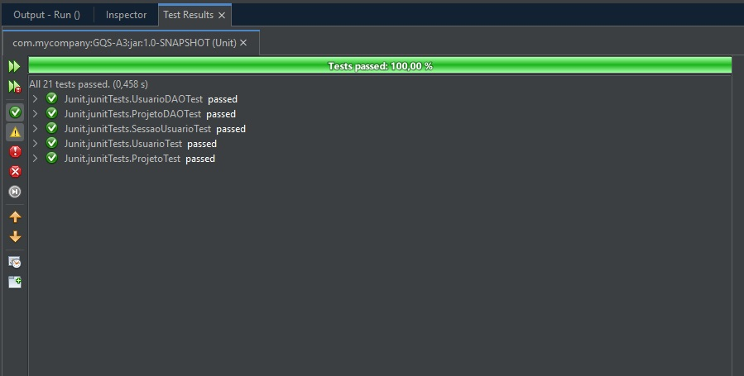
Resultados
Junit

Slide 10
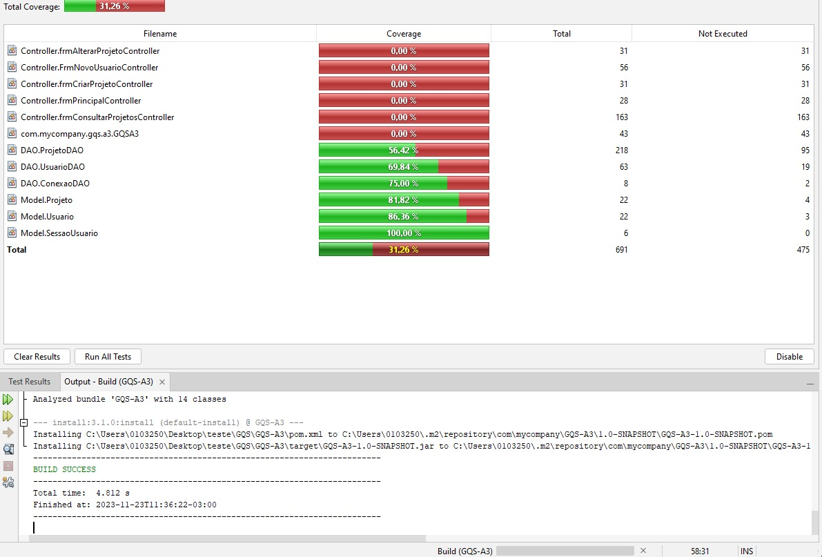
Resultados
Coverage

Slide 11
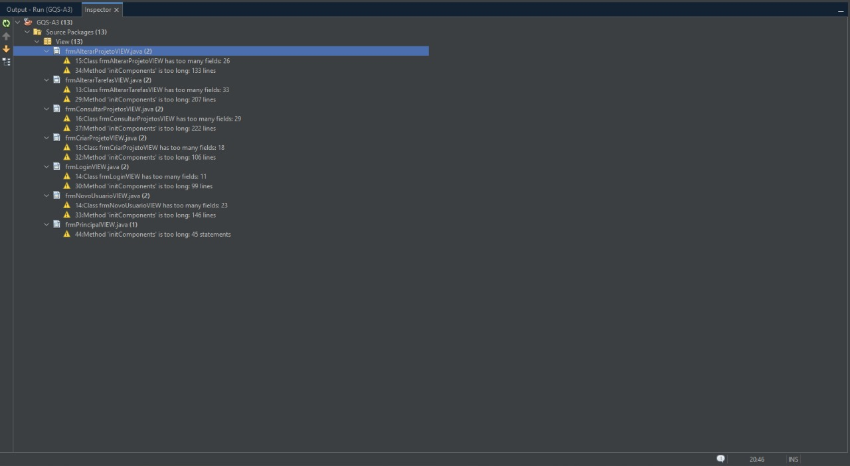
Resultados
Metrics

Slide 12
Resultados
Métricas e Cobertura
Conjunto abrangente de testes funcionais e unitários
Cobertura significativa do código
Relatório de cobertura eficaz
Métricas reveladoras sobre a qualidade do código

Slide 13
Obrigado!

Slide 15
01. Plano de Teste e Roteiro de Testes
02. Junit
03. Metrics e Coverage
Esta etapa envolve a criação de um plano de teste abrangente e a elaboração de um roteiro de testes detalhado. O objetivo é identificar os cenários de teste necessários para cobrir todas as funcionalidades do software e garantir a detecção precoce de problemas.
Nessa etapa, utilizamos o framework Junit para implementar testes unitários. Além disso, realizamos a análise de métricas para avaliar a qualidade do código, como cobertura de testes, complexidade ciclomática e métricas de código estático.
Objetivo do processo é garantir uma cobertura abrangente dos testes, tanto funcionais quanto unitários. Isso nos permite identificar áreas do código que não estão sendo testadas e garantir que todas as funcionalidades estejam sendo devidamente verificadas.

